Slide 1
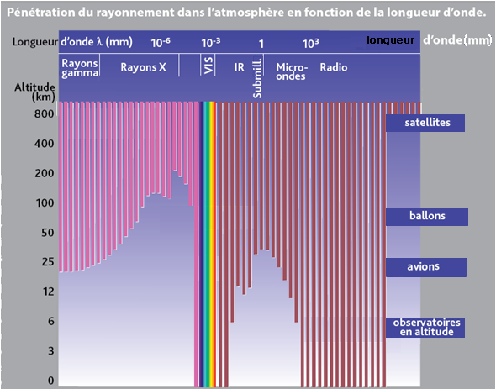
1. Lire les documents.
2. Surligner les mots-clés en lien avec la problématique.
3. Affecter chaque étiquette au document délivrant l’information correspondante.
4. Sélectionner et trier les étiquettes utiles en les plaçant dans le tableau.
5. À partir du tableau, rédiger une réponse à la problématique.

